Slide 1
Unità 6
La Rivoluzione industriale

Slide 2
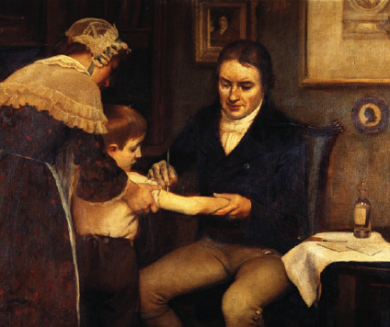
1 La crescita della popolazione
Nel Settecento, in Europa, il progressivo miglioramento delle condizioni di vita delle persone determinò una forte crescita demografica. Tale situazione fu possibile grazie a una serie di fattori:
la diminuzione di carestie;
la fine della diffusione di grandi epidemie;
il miglioramento della qualità dell’alimentazione;
la minore incidenza delle malattie, in particolare di quelle infantili;
la maggiore attenzione all’igiene e il miglioramento della salute pubblica generale;
i progressi scientifici, in particolare in ambito medico: nel 1796 il medico inglese Edward Jenner inventò il vaccino;
il minore impatto delle guerre sulla popolazione civile.

Slide 3
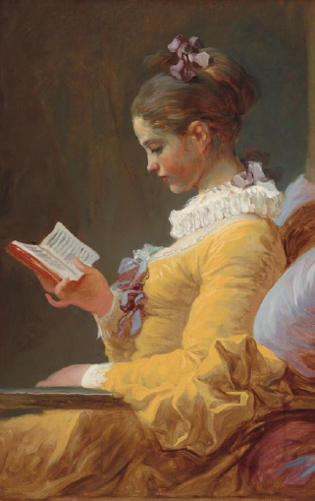
2 Una società che cambia
Nel Settecento si verificarono numerosi cambiamenti nella società:
col tempo la famiglia nucleare, composta solo dai genitori e dalle figlie e dai figli, sostituì la famiglia allargata, tipica dei secoli precedenti;
in seguito alla diffusione dei grandi latifondi nelle campagne e all’aumento della produzione nelle fabbriche, gran parte della popolazione iniziò a trasferirsi nelle città;
cambiò la concezione del matrimonio, che non rappresentava più solo un contratto tra due famiglie, ma anche la testimonianza del legame sentimentale fra due persone;
si sviluppò una maggiore attenzione per l’educazione delle bambine e dei bambini: in alcuni Stati vennero istituite scuole pubbliche di istruzione primaria aperte anche ai figli delle famiglie più povere e a fine secolo nacque la pedagogia.

Slide 4
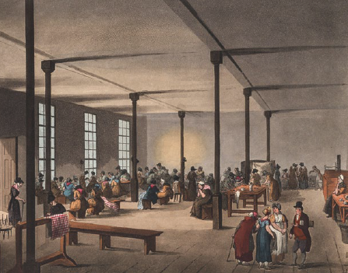
Tuttavia, i progressi e i cambiamenti non coinvolsero l’intera società:
in questo periodo era ancora molto diffuso l’abbandono infantile;
persistevano i pregiudizi sull’inferiorità delle donne, che subirono una maggiore marginalizzazione dalla sfera pubblica con limiti e restrizioni che ne compromettevano la libertà e l’autonomia;
nelle città aumentò il numero delle persone ridotte in povertà, costrette a vivere ai margini della società senza alcun diritto e in condizioni sempre più precarie;
l’organizzazione della società continuava a essere quella tradizionale divisa in ceti sociali, in cui un individuo non poteva migliorare la propria condizione di nascita e poche persone godevano di privilegi e diritti.

Slide 5
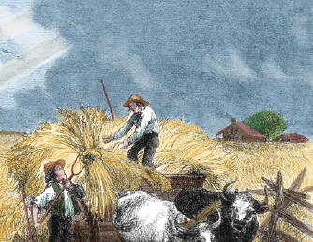
3 L’economia inglese decolla
I cambiamenti in ambito economico e sociale che si verificarono nel corso del Settecento furono particolarmente evidenti in Inghilterra. Qui il primo settore che subì una profonda trasformazione fu quello agricolo.
Il miglioramento delle condizioni ambientali rese possibile un aumento delle produzione agricola. Nelle campagne si iniziò a utilizzare un nuovo sistema agricolo che prevedeva l’introduzione della coltivazione delle leguminose e del foraggio nella rotazione delle colture. Questo nuovo sistema non solo incrementò la produzione agricola, ma influì in maniera positiva anche sull’allevamento.

Slide 6
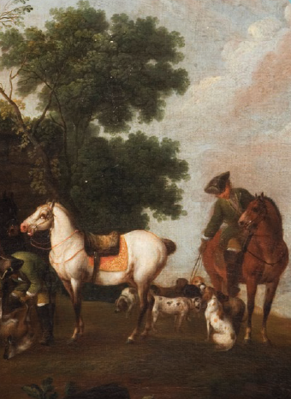
Inoltre prese avvio un lungo processo di privatizzazione delle terre comuni (openfileds): si diffusero così vasti possedimenti agricoli recintati (enclosures) in mano a pochi grandi proprietari terrieri. Questa razionalizzazione della produzione agricola, tuttavia, impoverì la popolazione contadina: mentre alcuni contadini divennero braccianti al servizio delle grandi aziende agricole, la maggior parte invece abbandonò le campagne per trasferirsi in città.
I cambiamenti in ambito agricolo ebbero importanti conseguenze economiche e sociali: se da una parte scomparve la classe dei piccoli contadini, dall’altra nacque un ceto ristretto, formato dai proprietari terrieri, che iniziarono a investire i profitti provenienti dalla gestione delle aziende agricole in nuove imprese e attività, contribuendo così alla crescita economica del Paese.

Slide 7
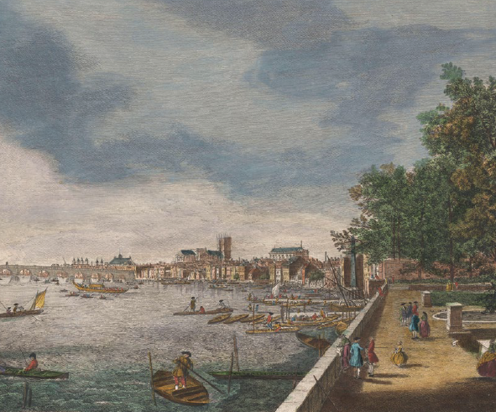
4 Si espandono i commerci
In Inghilterra la crescita economica venne favorita da diversi fattori, che nel tempo resero possibile l’affermazione di una vera e propria economia di mercato e lo sviluppo dei commerci:
il predominio inglese nei traffici marittimi, che assicurarono al Paese la disponibilità di una grande quantità di materie prime a basso costo;
la maggiore disponibilità e circolazione di denaro;
•l’aumento della produzione agricola, che fece crescere il mercato interno: i contadini, privati delle terre comuni, erano costretti a comprare i beni di prima necessità;
il rinnovamento dei trasporti e delle vie di comunicazione interne, che rese più rapido e agevole lo spostamento di merci e materie prime;
il sostegno dello Stato alla libera iniziativa d’impresa, che favorì la nascita del libero mercato.

Slide 8
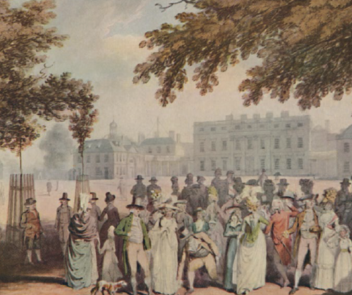
5 Nasce la civiltà industriale
In Inghilterra, insieme con le trasformazioni in ambito agricolo, l’espansione dei commerci e i cambiamenti in ambito sociale ed economico, nacque l’industria moderna. Diversi elementi contribuirono al suo sviluppo:
le innovazioni tecniche;
la meccanizzazione della produzione manifatturiera;
l’impiego di una grande massa di lavoratori salariati.

Slide 9
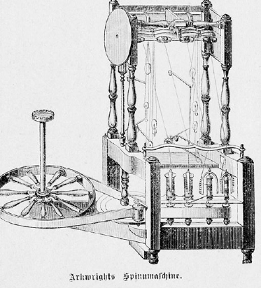
Le prime industrie che si svilupparono furono quelle tessili, legate alla lavorazione del cotone e della lana. La crescita della domanda di tessuti rese necessario incrementarne la produzione, e tale aumento venne realizzato attraverso l’impiego di innovazioni tecniche: nel 1733 John Kay inventò la spoletta volante con cui era possibile produrre un filato migliore in minor tempo; nel 1764 James Hargreaves costruì il primo filatoio meccanico, con cui si poté aumentare la produzione di filato; nel 1769 Richard Arkwright inventò il filatoio idraulico; nel 1779 Samuel Crompton mise a punto un nuovo filatoio, detto mule (in inglese “mulo”), che perfezionò ancora la qualità e la quantità del filato prodotto; nel 1785 Edmund Cartwright costruì il primo telaio meccanico.
Tutte queste innovazioni tecniche in breve trasformarono e aumentarono la produzione tessile.

Slide 10
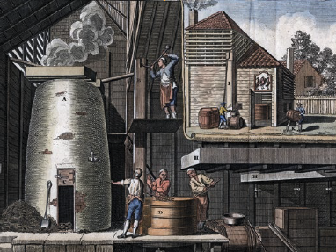
L’invenzione che più di tutte caratterizzò la Rivoluzione industriale fu la macchina a vapore, ideata nel 1765 da James Watt. La macchina a vapore, che era alimentata sfruttando il carbone fossile proveniente dalle numerose miniere presenti in Inghilterra, presto venne impiegata nelle fabbriche per azionare i macchinari, che fino a quel momento erano messi in funzione da forze naturali, come acqua e vento, o dalla trazione animale. Nelle fabbriche, che si diffusero rapidamente in tutto il Paese, grazie ai macchinari un singolo individuo poteva svolgere da solo le mansioni che prima richiedevano la presenza di più persone, realizzando così un numero maggiore di prodotti in minor tempo e a costi più contenuti.
Inoltre, grazie all’impiego del carbone fossile, fu possibile produrre una nuova ghisa più resistente e l’acciaio, che furono impiegati non solo per la costruzione di macchinari ma anche per quella di edifici, strade e ponti.

Slide 11
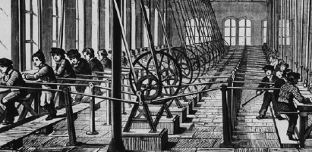
Il nuovo sistema di produzione richiese una razionalizzazione del lavoro all’interno delle fabbriche: il processo di produzione venne diviso in tante piccole fasi o passaggi che ogni operaio svolgeva con l’aiuto delle macchine. Se questa nuova organizzazione del lavoro da una parte aumentò la produzione abbassandone i costi e diminuendone i tempi, dall’altra peggiorò la condizione dei lavoratori. Questi ultimi, infatti, erano costretti a lavorare molte ore al giorno in condizioni precarie e per paghe misere, ripetendo in continuazione gli stessi gesti. Inoltre, dal momento che le fasi di lavorazione non richiedevano particolari competenze, nelle fabbriche venivano impiegati anche donne, bambine e bambini, che venivano pagati ancora meno degli uomini.

Slide 12
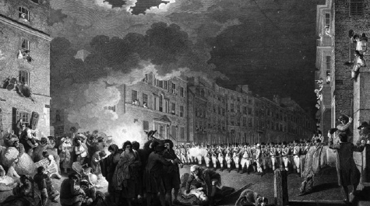
La diffusione delle fabbriche non solo modificò il paesaggio della campagna inglese, ma anche le città e l’intera società.
In seguito al trasferimento nelle città di gran parte della popolazione contadina in cerca di un impiego nelle fabbriche, nacque una nuova classe sociale, il proletariato, composta dai lavoratori che avevano come unica ricchezza la prole, ovvero i figli. Intorno alle fabbriche sorsero i primi quartieri operai, chiamati slums, in cui le condizioni di vita dei lavoratori e delle loro famiglie erano pessime, e con l’espansione delle fabbriche nacquero la prime città industriali. Lo sfruttamento a cui erano sottoposti nelle fabbriche e lo stato di degrado in cui vivevano portarono allo sviluppo delle prime forme di protesta da parte degli operai, che col passare del tempo iniziarono a organizzarsi in associazioni di categoria per migliorare le proprie condizioni di vita e di lavoro.

